Slide 1
吸烟与二手烟的危害，
你了解清楚了吗？
北京大学
儿童青少年卫生研究所
马迎华
2011年1月23日
1

Slide 2
培训目标
通过学习：
  1、全面了解烟草与二手烟对健康的危害；
  2、理解医生在开展控烟教育中的责任；
  3、关注在开展控烟教育方法与技巧。
2021/1/19
2

Slide 3
主要内容
为什么倡导医务工作者参与控烟教育
医疗机构与医生在控烟工作中能做什么
如何开展有效的控烟教育与健康促进倡导
3

Slide 4

医务工作者的行为示范
医生—健康生活方式的领导者、
教育者，倡导者。人民健康的保护神，
对中国控烟禁烟有责无旁贷的责任。
医生—目前烟草问题的一部分，
解决烟草问题的关键人物。
4

Slide 5

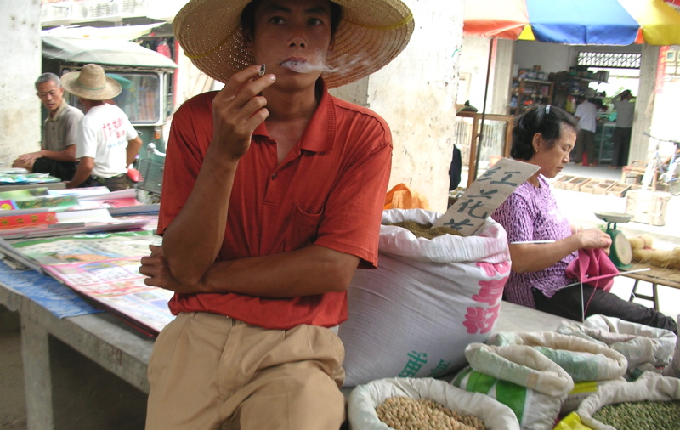
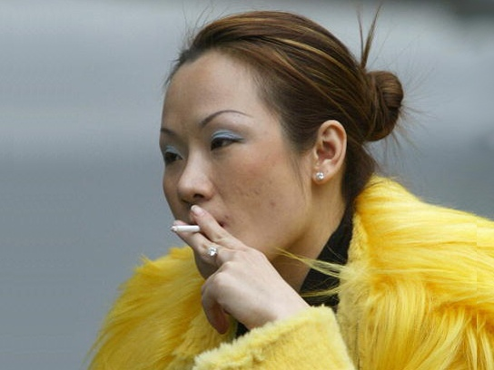
中国与烟草
No. 1 producer
（最大的烟草生产国）
No. 1 user
（最大的烟草消费国）
356 million smokers
（3.56亿烟民）
738million passive smokers
（7.38亿遭受二手烟危害 1.82亿儿童）
1.2 million die each year
（每年死亡120万 最大的烟草受害国）
5
5

Slide 6
中国吸烟的现状
我国每年约120万人
死于吸烟导致的疾病
全球有11亿烟民，
我国3.56亿，
青少年烟民达5000万。
每30秒，我国就有
1人死在
“香烟”手上。
全球每3支香烟
就有1支是在
中国消费的。
每7支香烟 就有1支是
青少年消费的
每天约3288人死亡，
相当于每天近10架
“波音747”飞机坠落，
飞机上的旅客全部遇难。
2021/1/19
6

Slide 7
中国男性人群肺癌死亡率30年间增加了465%
男性肺癌死亡率（、10万）
7

Slide 8
北京每4个癌症死亡患者有一个是肺癌
1977年
2004年

Slide 9
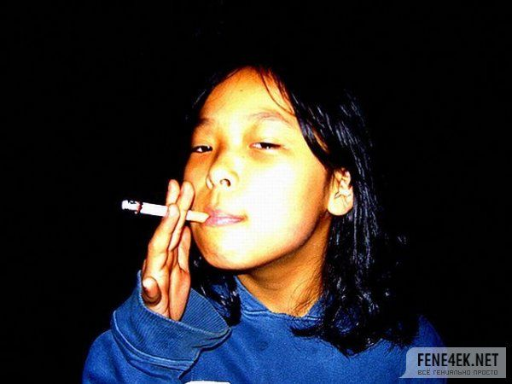
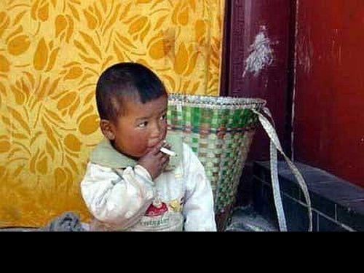
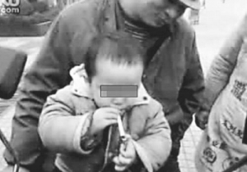
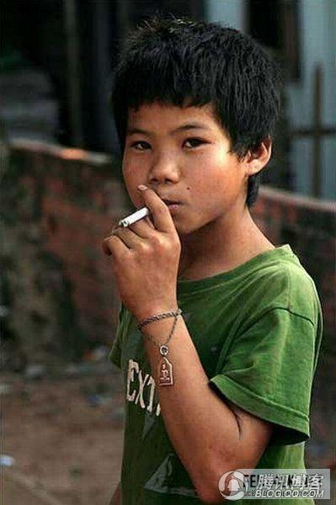
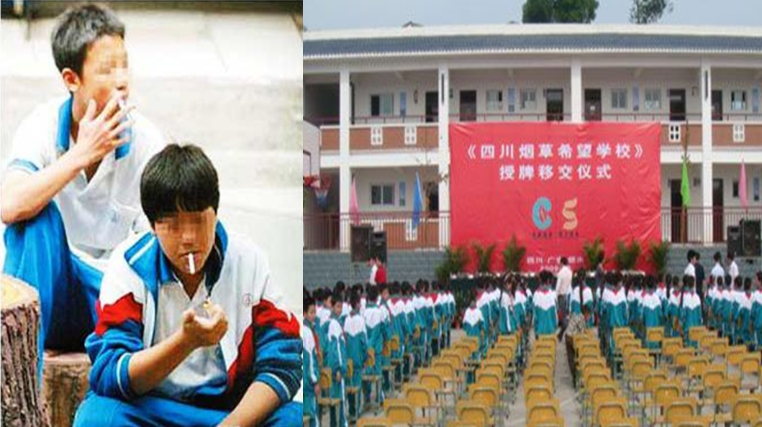
照片引发的思考-青少年吸烟
9
9

Slide 10
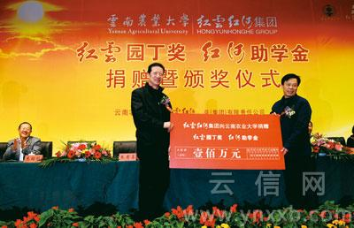
影响青少年吸烟的主要因素
  烟草广告和烟草企业的促销、赞助活动
  影视中大量的吸烟镜头
收视率前十位电视剧中烟草镜头 | 2004-2005 | 2008
出现烟草镜头比例（%） | 62.5 | 100
平均每部中烟草镜头时间 | 41.9分钟 | 54.7分钟
一个烟草镜头平均时间 | 1.1分钟 | 1.5分钟
吸烟率
观看烟草镜头数
10

Slide 11
影响青少年吸烟的主要因素
（3）烟草制品轻易可得
  1）烟草价格偏低：
    目前我国销量前三位卷烟的价格均为5元/盒以下，使得大部分青少年买得起烟；
  2）销售单支卷烟：
    2008年调查显示，青少年可以在一半以上的流动商贩和30%的杂货店里买到单支卷烟；
  3）学校和学生家庭周边烟草零售摊点众多：
    北京市调查显示：
    每所中小学校周边平均有2个卷烟零售摊位，最多高达5个；
    91%的学生家庭周边200米内有售烟点，45%的学生家庭附近售烟点高达3个以上。
4）相关法律未得到有效实施：
    90%以上的青少年在买烟时从未遭到拒绝
11
Notes:
11
参考文献
【1、杨功焕主编. “迈向无烟中国”项目基线调查报告. 北京: 协和医科大学出版社, 2008.
2、曹若湘. 2005年北京市儿童青少年烟草流行情况现状调查. 第13届全国吸烟与健康学术研讨会暨第三届烟草控制框架公约论坛论文集. 2007, 79-87.
3、段佳丽. 北京市青少年控烟情况. 第一届两岸四地烟害防治交流研讨会论文汇编. 2007,115-119. 】

Slide 12
影响青少年吸烟的主要因素
（4）学校和家庭中的有烟环境
同伴的影响：
  青少年吸的第一支烟40%是由同伴提供的；
  55%-65%的青少年吸烟和伙伴、同学一起吸。
教师的行为对学生具有示范作用：
  男教师吸烟率高达48.4%。
家长吸烟孩子更容易吸烟
  如果父母都吸烟，子女成为吸烟者的比例比父母都不吸烟的高一倍。
  家庭是青少年获得烟草的主要来源，部分家长还主动给孩子卷烟。
12
Notes:
12
同伴吸烟对青少年吸烟行为影响巨大。
教师的行为尤其对低年级学生有示范作用，对学生的吸烟行为有显著的影响。
不仅父母吸烟及其对吸烟的态度对孩子吸烟有影响，兄弟姐妹吸烟、亲戚吸烟、孩子对父母的依从性、亲人间的关系、父母对孩子的关心程度、家庭经济条件和家人健康状况等因素与青少年吸烟有很大关联。
参考文献
1、 The GTSS Collaborative Group. A cross country comparison of exposure to secondhand smoke among young. Tobacco Control 2006, 14(Suppl II): ii4-ii19
2.曹若湘. 2005年北京市儿童青少年烟草流行情况现状调查. 第13届全国吸烟与健康学术研讨会暨第三届烟草控制框架公约论坛论文集. 2007, 79-87.
3.段佳丽. 北京市青少年控烟情况. 第一届两岸四地烟害防治交流研讨会论文汇编. 2007,115-119.
4.杨功焕著. 中国人群死亡及其危险因素流行水平、趋势和分布. 北京:中国协和医科大学出版社, 2005.
5.李跃进, 张麓曾, 田丹, 等. 辽宁省五城市校外青少年吸烟现状抽样调查报告. 第13届全国吸烟与健康学术研讨会暨第三届烟草控制框架公约论坛论文集，2007, 87-93.
6. 徐越, 张新卫, 郭俊香, 等. 浙江省初中学生尝试吸烟行为调查. 浙江预防医学. 2007, 19(8): 5-7.
7.北京市爱卫会, 北京市教育委员会, 北京市吸烟与健康协会. 北京市中小学生吸烟状况调查. 心肺血管杂志. 2000, 19(4): 294-298.

Slide 13

医生仍是烟草问题的一部分
56.8% 男性医生吸烟（2002）
中国是世界上男医生吸烟率最高的国家之一
不好的行为示范，导致全民高吸烟率（66.8%）的直接原因
只有医生的吸烟率降下来了，对患者才真正有说服力
13

Slide 14
部分医生尚没有尽责…
95.1%医生仅知晓吸烟可以导致肺癌
对吸烟与其他24种疾病的关系尚不清楚。
仅有 7% 医生知道如何帮助他人戒烟
14

Slide 15
主要内容
为什么倡导医务工作者参与控烟教育
医疗机构与医生在控烟工作中能做什么
如何开展有效的控烟教育与健康促进倡导
15

Slide 16
可以做……
  国家、地方卫生政策倡导，做引领健康的表率；
领导重视，纳入医疗培训与健康促进计划；
加强控烟宣传教育，创建无烟医院；
开展医生培训、患者和家属培训；
    吸烟的危害
    被动吸烟的危害
    戒烟的好处
  提供戒烟咨询、指导和服务
辐射患者家庭和社区；
……
16

Slide 17
主要内容
为什么倡导医务工作者参与控烟教育
医疗机构与医生在控烟工作中能做什么
如何开展有效的控烟教育与健康促进倡导
17

Slide 18
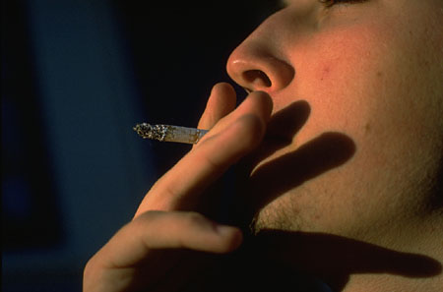
开展技能为基础、行为改变为目的烟草预防教育
为预防肿瘤、高血压、气管炎等请不要吸烟（行为）
说教式、被动听信息
主动参与活动（听、看、想、做）
哪个更有效？
--认识烟草危害，做决定不吸烟、戒烟

Slide 19
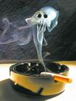
头脑风暴
烟草含有的哪些有害成分？
2021/1/19
19

Slide 20
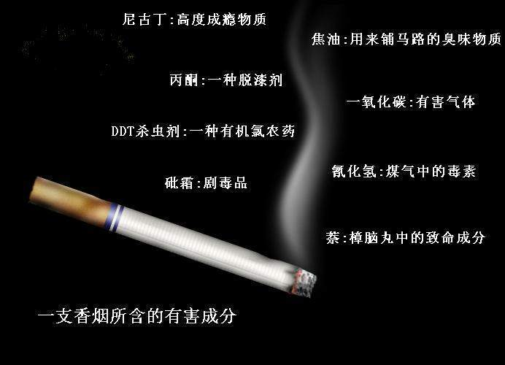
一、烟草危害中的有害物质
考考你：
烟草烟雾中包含 余种化学物质
其中 种具有已知的或可疑的致癌物。
种疾病与烟草有关
20
Notes:
烟草烟雾中有4000多种化学物质，至少有69种成分是致癌物质。25种疾病

Slide 21
你所熟悉的三种化学物
尼古丁：是一种神经毒素和剧毒物质，并且具有成瘾性。对一个成年人来说尼古丁的致死量为40-60毫克，相当于27-40支香烟中所含的尼古丁。
烟焦油：俗称“烟油子”，每支烟含20-30毫克。它含有多种致癌物质、促癌物质和致癌引发剂。
一氧化碳：每支卷烟可产生一氧化碳约20-30毫升。与血红蛋白的亲和力比氧气高260倍，还促进胆固醇贮量增多，加速动脉粥样硬化。

Slide 22
其他……
22
刺激性化合物：烟草的烟雾中含有多种刺激性化合物，如氰化钾、甲醛等，它们严重破坏支气管粘膜，使肺和支气管发生感染。
有害金属：烟草中含有砷、汞、镉、镍等有害金属。以镉为例，其危害为：蓄积体内，是强烈的致癌物质，引起肺气肿、哮喘、肺癌等。杀死精子，引起不育症。进入骨骼，引起骨骼脱钙、变形、变脆，极易发生骨折。

Slide 23
二、吸烟的危害
当然图象
长期吸烟会变成什么样？
2.其他病变（15）：牛皮癣、白内障、皱纹、听力丧失、
牙齿变色、龋齿、肺气肿、骨质疏松、冠心病、糖尿病、
胃溃疡、血管炎、流产、精子形态异常、手指变色等。
1.肿瘤（10）：肺癌、鼻腔癌变、鼻窦癌、口腔癌变、
鼻咽癌、喉癌、食管癌、宫颈癌、胃癌、胰腺癌等。
23

Slide 24
吸烟的危害
24
视频
肺气肿
焦油
坏疽
口腔癌
脑出血

Slide 25
二、吸烟的危害
说一说 ?
吸烟者患多种疾病的危险性和不吸烟者相比，有不同程度的增加。
肺癌—15-50倍（每天吸烟量越高，危险性越大；开始吸烟的年龄越早，肺癌发生率与死亡率越高。）
慢性阻塞性肺部疾病—4-8倍
心脑血管疾病—2-3.6倍
消化道溃疡—3-7倍
胃炎—2倍
胃癌—3-4倍
胰腺癌—6-7倍
食管癌—3-4倍、
吸烟者的智力效能—比不吸烟者减低10.6%
不孕症—女性吸烟的危险性比不吸烟者高2.7倍，双方都吸烟的夫妻比不吸烟者高5.3倍。
25

Slide 26
二、吸烟的危害
26
对胎儿的影响—孕妇无论是主动吸烟还是被动吸烟，都会对胎儿造成影响。孕妇吸烟可增加胎儿先天性畸形的发生率，而且易发生流产、早产和死胎，胎儿生长发育迟缓，低体重儿，胎儿听力障碍。
女性怀孕期间吸烟会损害她们女儿成年后的生育能力。
女性绝经—提前约 1-3 年，并促进衰老；
女性骨质疏松—因骨质疏松引起股骨颈骨折，女性为男性的6—8倍；
女性宫颈癌—女性吸烟者比不吸烟者高4.4倍，被动吸烟者高2.5倍；
女性卵巢癌—2.8倍

Slide 27
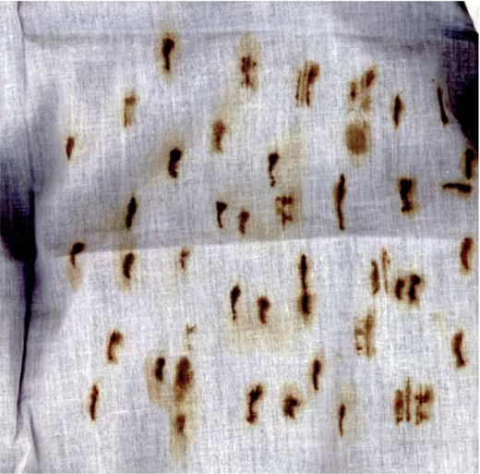
这些黄斑来自…？
Tar from 2 Cigarettes
Mouth？
Throat？
Lungs ？
27

Slide 28



烟草营销广告
带来了什么？
反烟草营销
告诉你事实！
28

Slide 29
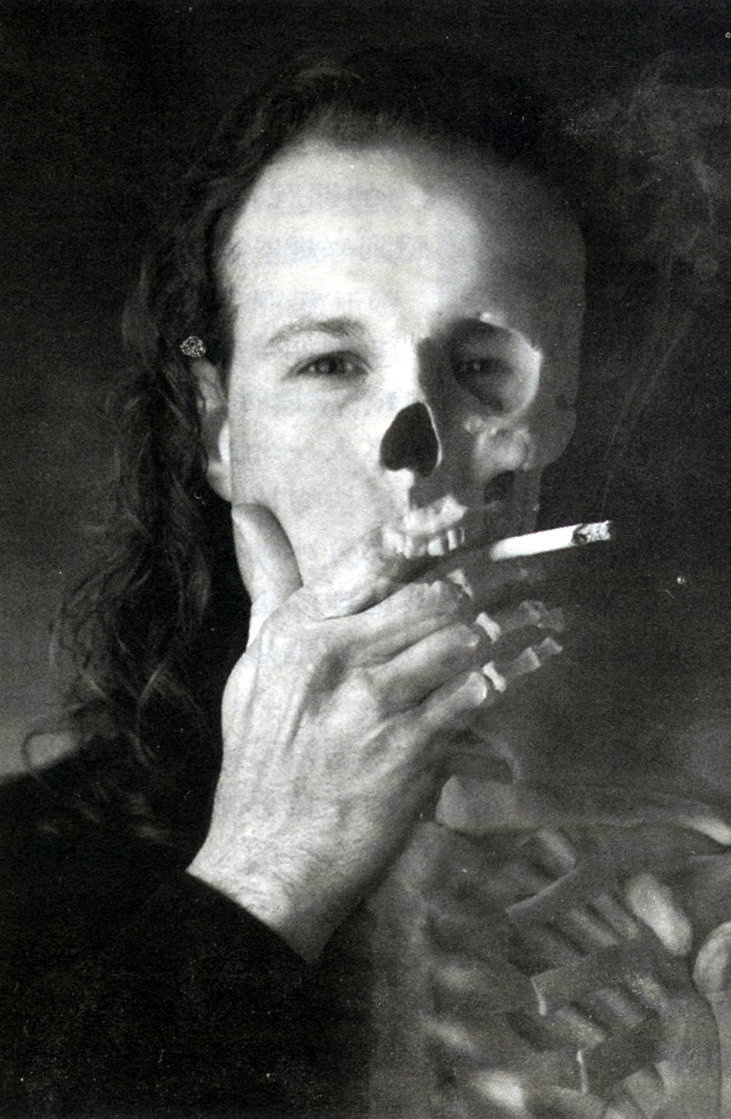

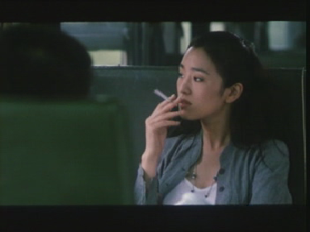
如何看待媒体明星吸烟的镜头？
29

Slide 30


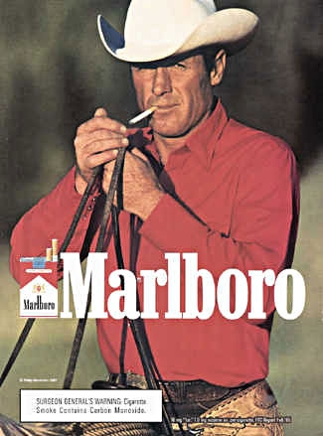
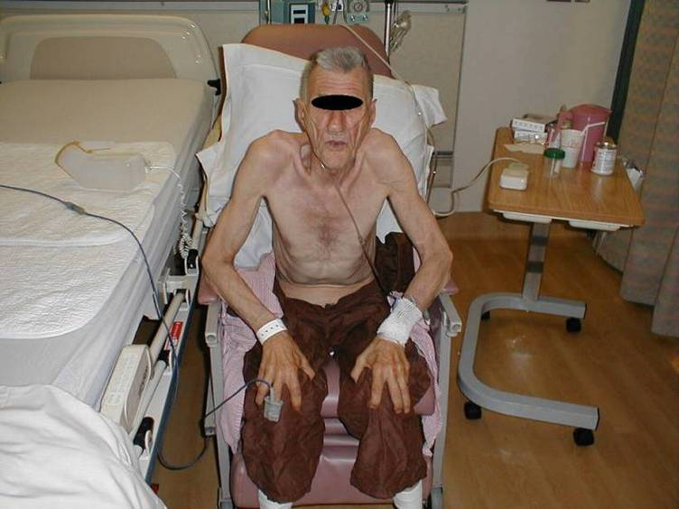
Wayne McLaren
(韦恩 麦克劳伦
Emphysema
Lung cancer
Dead by age 50
2021/1/19
30

Slide 31
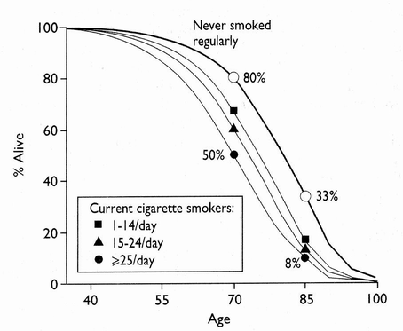
吸烟剂量与生存率关系图
说明什么？
呈负相关
31

Slide 32
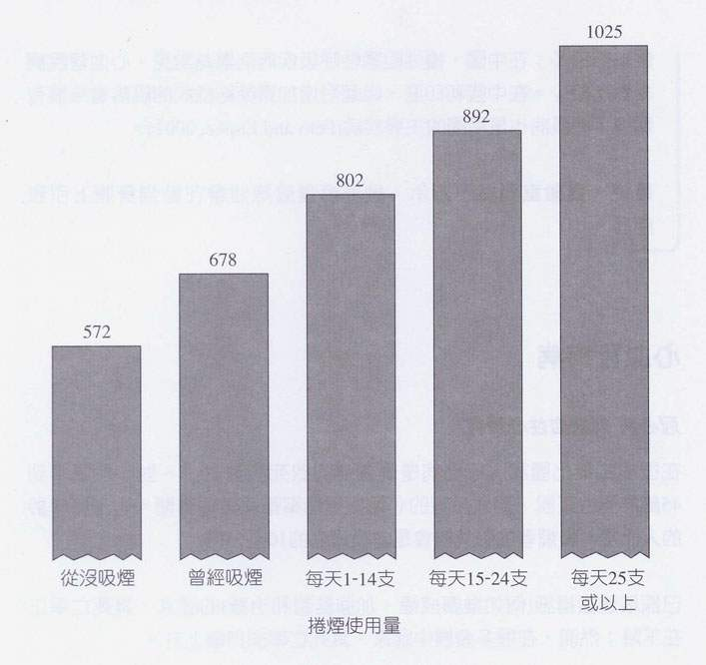
吸烟剂量对冠心病死亡
呈正相关！
-英国英国40年医生前瞻性研究－每十万人中冠心病死亡人数

Slide 33
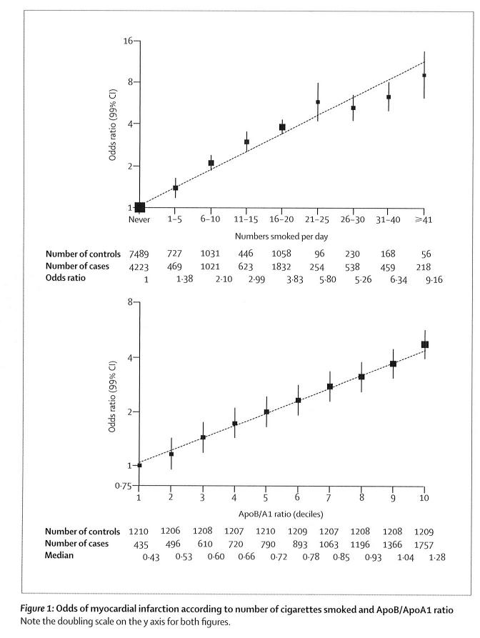
吸烟剂量与心肌梗死
呈正相关！
Lancet. 2004;364:937-52

Slide 34
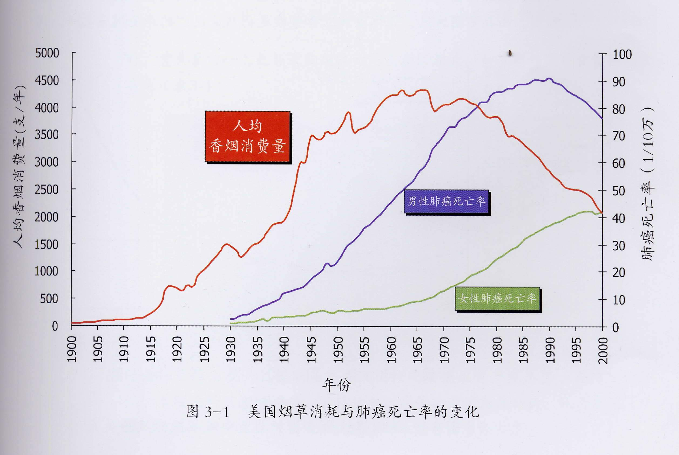
香烟消费量与与肺癌死亡
呈正相关！

Slide 35
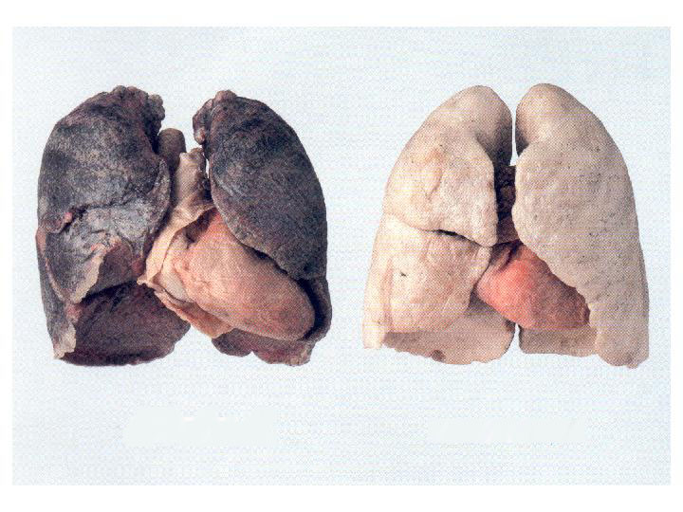
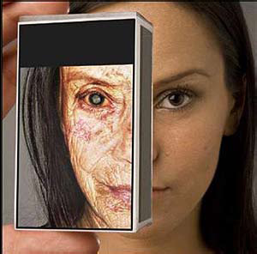
你知道吸烟带来什么样的明显对比？
左：吸烟者 右不吸烟者
每天吸一包烟的人的肺，
一生中至少比不吸烟者的肺多吸入5kg的毒性颗粒!

Slide 36
二手烟的危害
36
视频
受伤害的不仅是吸烟者
怀孕
笑脸
性无能

Slide 37
二、被动吸烟（二手烟）的危害
定义：被动吸烟是指不吸烟者吸入吸烟者呼出的烟雾及卷烟燃烧产生的烟雾，也称“非自愿吸烟”，或“吸二手烟”。
吸烟所散发的烟雾，可分为主流烟(即吸烟者吸入口内的烟)和支流烟(即烟草点燃外冒烟)。
二手烟主要来自吸烟者所呼出的主流烟及支流烟。支流烟比主流烟所含的烟草燃烧成分更多。
  一氧化碳，支流烟是主流烟的5倍；
  焦油和烟碱是3倍；
  氨是46倍；
  亚硝胺是50倍。
在通风不畅的场所，不吸烟者1小时内吸入的烟量，平均相当于吸入1支卷烟的量。
37

Slide 38
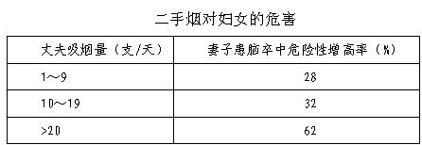
二手烟对妇女的危害
38

Slide 39
二手烟与肿瘤
肺癌
  全球已有十数项研究证实二手烟暴露与肺癌有关，其中最早的研究是在1981年进行的，该研究发现嫁给吸烟丈夫的不吸烟女性存在较高的肺癌风险。
  国际癌症研究所、美国卫生总监、美国环保署，以及世界各地其他众多科研机构都得出了相应的结论，二手烟可导致不吸烟者罹患肺癌。
乳腺癌
  二手烟中含有20种已知的致癌物质，导致女性乳房出现明显基因损伤
  这一证据提示二手烟与乳腺癌之间存在因果关系。

Slide 40
二手烟对儿童的危害
患婴儿猝死综合征而夭折的几率增加；
损伤肺功能，产生健康问题的风险更大；
支气管炎和肺炎，并增加患中耳炎的风险；
使患有哮喘的孩子发病更频繁，病情更严重。
40
40

Slide 41
二手烟存在“安全暴露”水平？
41
很多人认为，只要吸烟人数少，空间面积足够大，通风设施好，危害就可以减至最低，甚至没有危害，也就是说，存在“安全暴露”水平。
《2007年中国控制吸烟报告》：被动吸烟不存在所谓的“安全暴露”水平。
每燃烧一支卷烟所形成烟草烟雾中含有的苯并芘高达180纳克，在一个30立方米容积的居室内就会形成6纳克/立方米浓度，超过卫生标准(1纳克/立方米)6倍，就得将居室30立方米空气每小时更换5-6次。

Slide 42
设立无烟区有用吗?
不论是指定的吸烟室还是通风系统
都不能保护人们不受二手烟的危害。
唯一有效的方法：室内场所100%完全无烟。
42
美国：在吸烟区和非吸烟区空气中烟草烟雾水平无差异，或说员工在吸烟区和非吸烟区吸入的烟草烟雾是一样的。
澳大利亚：证明了即使是最有效的“无烟”区也无法真正做到保护人们不受二手烟的危害。有单独的吸烟室，也不能提供全面的保护，一些所谓的“无烟”区根本没有保护作用。
另一项声明来自美国空调工程师协会：无论是通风设备还是其他空气过滤技术都不能消除二手烟造成的健康危害。

Slide 43
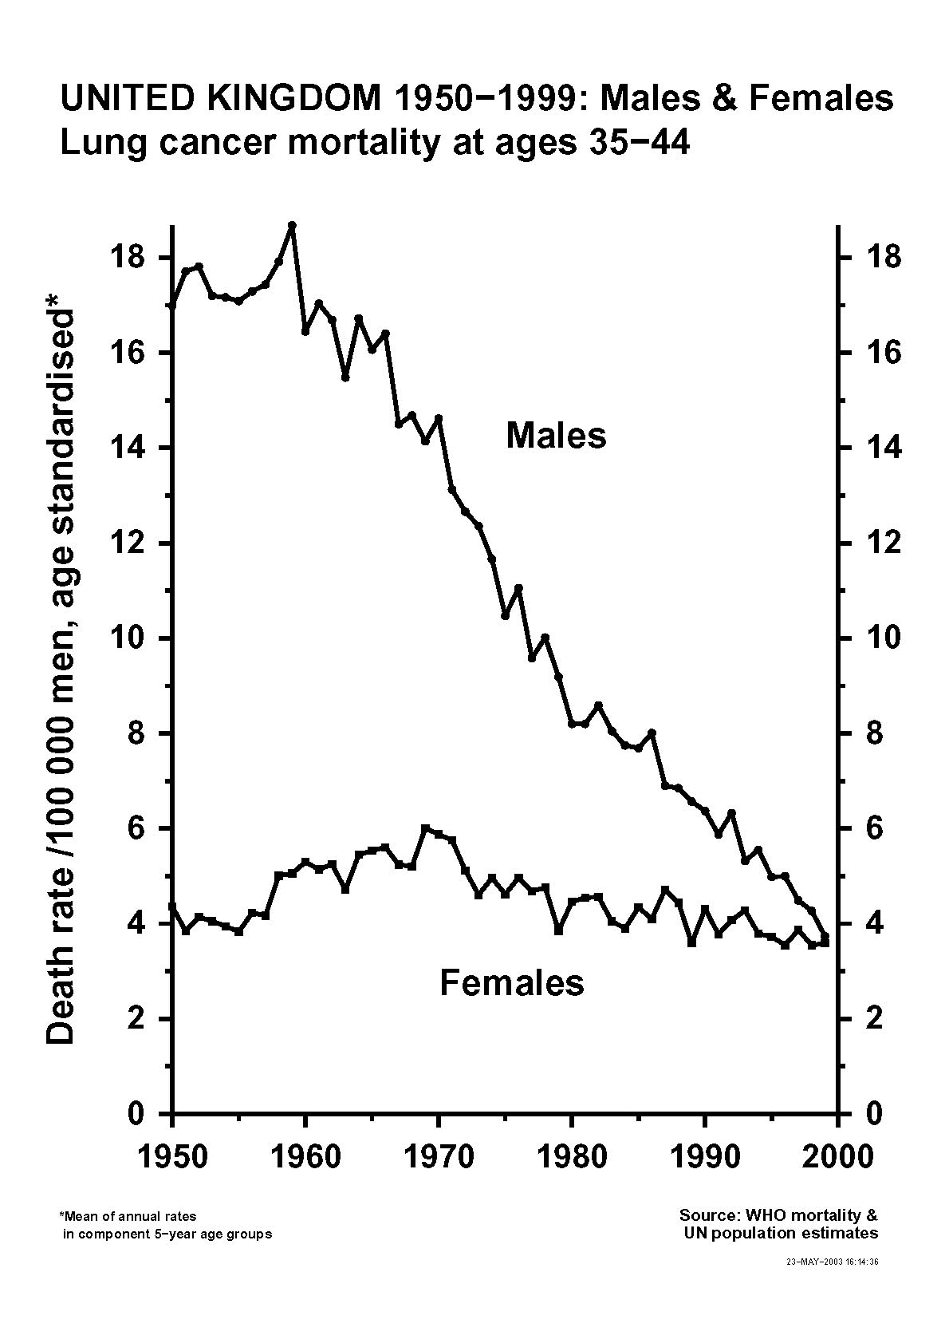
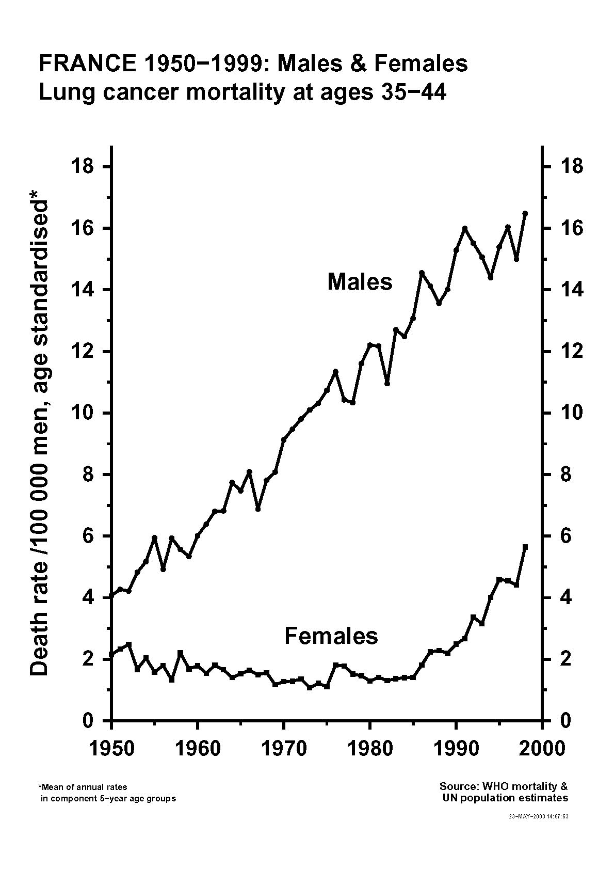
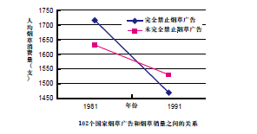
他山之石-行动与否结局不同
在全面禁止烟草广告的国家，烟草消费呈现出急剧下降趋势。

Slide 44
国内外青少年的控烟措施
英国：19世纪60年代开始控烟措施，在学校普遍开展了吸烟反对计划。
美国：高中男生现吸烟率从2001年的29.2%下降到2005年的22.9%。
日本：
  教育场所、学校内必须实施禁烟；
  将防止吸烟教育加入到小学的体育课中；
澳大利亚: 昆士兰州政府在2005年颁布了最新的禁烟法令，规定距离学校以及儿童活动场所10米的范围内都将禁止吸烟。
香港： 2006年10月立法会通过《吸烟(公众卫生)条例》，学校也是禁止吸烟的场所之一。
其他国家青少年人群的吸烟率已经开始下降！

Slide 45
各国关于购烟年龄的有关法律规定
美国：
  纽约、阿拉巴马州、阿拉斯加、犹他州、新泽西等五州法律规定将烟草购买年龄从18岁提高到19岁，并查看身份证。
加拿大：
  2004年12月15日，安大略省《安大略无烟法》规定购烟人如视小于25岁，则需提供其身份证。
英国：
  从2007年夏天开始，18岁以下的儿童将被禁止购买卷烟。原来的最低年龄为16岁。
45

Slide 46
支持控烟态度
1324理由
二手烟公益广告
服务生
救命
无烟餐厅
无烟工作间
指定吸烟区
46

Slide 47
实践--角色扮演
作为一名医生您遇到下述情况是否劝病人不吸烟？如何做？
当病人出现症状/确诊为与吸烟有关的疾病时…
当病人自己提出有关吸烟问题时…
当病人是吸烟者但没有症状，未确诊为与吸烟有关的疾病，并且自己也未提出有关吸烟的问题时…
47

Slide 48
远离烟草 引领健康
--新领导俱乐部
48
Free on-line leadership training program for medical students
(www.leadershipclub.cn)
针对全中国的医学生、医生及卫生保健人员提供的系列文章。
每隔一个月将通过电子邮件收到一篇关新的关于领导能力的文章。

Slide 49
医生的责任-倡导科学、纠正谬误
误区1 吸烟没那么大危害，死不了人，有些人吸了一辈子烟也没事，不吸烟的人还不是一样得肺癌
误区2 吸烟可以增强体质，延长寿命。不抽不喝63，不抽只喝73，只抽不喝83，又抽又喝93
误区3 吸烟可以提神、提高记忆力，有助于加速大脑的思考，找到灵感
误区4 戒烟很容易，想戒就戒
误区5 年轻人戒烟对以后有好处，老年人抽了一辈子，戒了对身体帮助不大，戒不戒无所谓
误区6 二手烟有害完全是谬论，我自己吸进去了都没事，别人闻到一点还能要命了
误区7 只要通风好，在室内吸烟，对别人没什么影响的
误区8 女人吸烟会显得年轻时尚、高雅、性感、独立、自由
误区9 低焦油、低尼古丁的卷烟危害小
误区10 既然吸烟有害，怎么还有医生吸烟
49

